Slide 1


中国科学技术大学2025级软件学院
计算机网络中新型往返时间测量系统的设计与开发
—— 基于Dart的内联实时RTT测量系统
答辩人：何志远，连晓达，韩兆鑫
导师：赵振刚
红专并进 理实交融

Slide 2



目录
CONTENTS
仿真与实验
项目背景
总结与展望
Dart系统设计
摘要
Notes:
本次汇报将分为五个部分。首先是项目摘要，概括我们要解决的问题、提出的方案以及核心贡献。接着，我们会深入探讨项目的研究背景。然后，将详细介绍Dart系统的核心设计。之后，展示一系列仿真与实验结果来验证Dart的性能。最后，对项目进行总结并展望未来工作。

Slide 3
Part1
摘要
Notes:
现在我们进入第一部分：摘要。在这一部分，我将简要介绍我们面临的问题、提出的解决方案以及取得的核心成果。

Slide 4

摘要
一、背景与核心挑战
往返时延（RTT）是衡量网络性能的关键指标，然而现有测量方法存在显著局限：主动探测无法反映真实网络行为且引入额外流量，软件端被动监测计算开销大难以实时运行，仅监测TCP握手阶段则对长连接流的测量准确性不足。可编程交换机为数据平面内的实时RTT监测提供了新机遇，但也面临两大核心挑战：一是TCP重传歧义与包乱序引发的正确性挑战，易产生错误的RTT样本；二是数据平面内存与计算资源受限带来的效率挑战，难以在保证精度的同时实现资源高效利用。
二、Dart方案：数据平面内联实时RTT测量系统
针对上述问题，本文提出Dart系统，该系统运行于可编程交换机数据平面，通过三大核心模块协同实现准确、实时且高效的RTT测量：
1. Range Tracker (RT表)：为每个TCP流维护有效序列号窗口，能够自动识别并排除重传包、乱序包等歧义数据包，从源头上确保RTT样本采集的正确性，解决TCP协议特性带来的测量偏差问题。
2. Packet Tracker (PT表)：创新采用“惰性驱逐+第二次机会”的缓存管理策略，当哈希冲突发生时，旧条目并非直接丢弃，而是回流至RT表重新验证有效性，有效消除了传统策略对大RTT长流样本的系统性偏见，提升了测量的全面性。
3. Analytics 模块：通过预判机制主动筛选并丢弃无法产生有效RTT的无用样本，大幅降低了数据平面的存储与计算资源消耗，在有限的硬件资源下实现了系统的高效运行。
Dart系统在数据平面以O(1)的常量空间复杂度实现了连续实时的RTT监测，成功兼顾了测量的准确性、实时性与资源效率，为高速网络环境下的网络性能分析与异常检测提供了可靠支撑。
红专并进 理实交融
Notes:
我们面临的核心问题是，现有的RTT测量方法无法同时满足准确、实时和高效的要求。可编程交换机虽然提供了线速处理的能力，但也带来了正确性和效率的双重挑战。为此，我们设计了Dart系统，它通过三个创新的核心模块——Range Tracker、Packet Tracker和Analytics模块，协同解决了这些挑战。

Slide 5
摘要
一、核心实验结果验证
Dart系统在Intel Tofino可编程交换机原型及真实校园网环境中的测试展现了卓越性能：首先是RTT样本收集率方面，系统达到了离线软件基准工具tcptrace的99%以上，且样本的统计分布未出现任何系统性偏差，保证了测量数据的真实性与可靠性；其次在安全防御场景下，针对BGP流量拦截攻击，Dart仅需捕获63个数据包（2.58秒）即可快速确认攻击行为，实现了秒级的实时威胁响应；在资源优化维度，通过策略性跳过TCP握手包（SYN/SYN-ACK阶段），系统仅以损失4.2%有效样本的微小代价，成功节省了72.5%的交换机内存占用，极大缓解了数据平面的资源压力；同时系统实现了每流空间复杂度为O(1)的常量级设计，完全适配高速网络的线速转发需求。
二、关键学术与工程贡献
Dart的核心突破在于首次在可编程交换机的数据平面，实现了与传统离线软件工具精度相媲美的实时连续RTT监测能力。区别于传统方案要么依赖主动探测引入额外流量、要么仅被动监测握手阶段导致测量失真的缺陷，Dart让网络交换机在执行数据包转发的同时，能够即时感知网络RTT的动态变化，并直接基于数据平面的实时测量结果触发控制动作（如流量调度、攻击阻断）。这一成果不仅填补了数据平面高精度RTT监测的技术空白，更将网络测量从“离线事后分析”推向了“在线实时决策”，为低延迟网络管控、实时安全防御等应用场景提供了全新的技术支撑，奠定了数据平面主动网络管理的重要基础。
红专并进 理实交融
Notes:
实验结果表明，Dart的性能非常出色。它能够捕获超过99%的RTT样本，并且对攻击的检测速度达到了秒级。同时，通过巧妙的优化，它以极小的精度代价换取了巨大的内存节省。总而言之，Dart的核心贡献在于，它首次将软件级别的测量精度带到了数据平面，实现了真正的实时、准确、高效的RTT监测。

Slide 6
Part2
项目背景
Notes:
接下来，我们详细了解一下本项目的研究背景，包括为什么RTT如此重要，以及现有方法的局限性。RTT是网络性能的核心指标，直接影响用户体验和数据传输效率，但传统方法在精度和实时性上都存在明显短板，无法满足现代动态网络的需求。

Slide 7
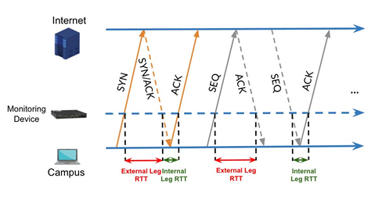
RTT的基本概念
RTT（往返时延，Round-Trip Time）是网络性能的核心指标，指数据包从发送方发出，经接收方处理并返回确认消息，最终回到发送方的总耗时。
RTT直接决定上层业务的网络体验表现：
01. TCP吞吐量与数据传输：TCP吞吐量遵循公式 Throughput ≈ Window_Size / RTT，RTT翻倍将直接导致吞吐量减半，是制约大数据传输效率的关键因素。
02. 多媒体与交互类业务体验：高RTT会引发视频启动延迟、分辨率动态降级；HTTP请求的累积效应会拖慢页面加载；云游戏场景中过高的RTT会造成操作与画面不同步，直接导致服务不可用。
红专并进 理实交融
Notes:
RTT，即往返时延，是网络性能的核心指标。它直接影响着我们日常使用网络的方方面面，从文件传输速度、视频流畅度，到网页加载时间和游戏体验，都与RTT息息相关。可以说，RTT是衡量网络“速度”的体温计。

Slide 8
04核心价值 ——RTT监测的应用场景
路由优化
在多路径网络场景中，RTT数值是判断路径状态的核心依据。当监测到主路径RTT持续升高时，可判定路径出现拥塞，系统能自动将业务流量切换至RTT更低、传输更稳定的备用路径，有效保障数据传输效率与连续性。
RTT监测
体验保障
针对云游戏等延迟敏感应用，实时测量多节点RTT以引导用户接入最优服务器；同时将RTT激增作为视频流服务的异常信号，提示服务商及时切换服务器或传输路径，从源头规避卡顿，保障用户观看体验（QoE）。
安全预警
BGP劫持等网络攻击会导致网络路径异常，使RTT出现非预期的突然大幅增加。通过对RTT数据的实时监测与异常波动分析，可快速识别这类攻击行为并触发实时告警，为网络安全防护提供关键的技术支撑与判定依据。
红专并进 理实交融
红专并进 理实交融
Notes:
精准的RTT数据是实现多种高级网络功能的基础。例如，我们可以利用RTT进行智能路由切换，为云游戏玩家选择最优服务器，主动优化视频流质量，甚至实时检测BGP劫持等网络攻击。这些应用都要求RTT测量必须是准确、实时且可操作的。

Slide 9
为什么必须在数据平面做？
核心驱动力：千倍级处理能力的鸿沟传统软件方案（如DPDK加速）仅能达到数百万pps的吞吐量，而Intel Tofino等可编程交换机的数据平面可达数十亿pps，两者存在约1000倍的性能差距，这使得数据平面成为实现线速实时测量的唯一选择。
01. 数据平面的天然技术优势
支持线速处理，确保网络吞吐量不受测量逻辑影响；RTT异常可即时触发控制动作，实现低延迟响应；部署在网关位置可同时覆盖海量端主机，避免单点监测的局限性，具备极强的可扩展性。
02. 不可忽视的硬件硬约束
数据平面面临内存极有限（通常仅几十MB）、算术运算种类和数量受限的问题；同时流水线级数固定，数据流过即无法回读，且再循环带宽存在严格上限，这对算法设计提出了极致的精简要求。
Dart系统的核心应对策略
Dart针对数据平面的严苛约束进行了针对性设计：通过轻量级数据结构适配有限内存，采用极简的算术逻辑满足运算限制，并利用流水线并行特性优化数据流转，在遵守硬件规则的前提下实现了高效、精准的内联RTT测量。
红专并进 理实交融
红专并进 理实交融
Notes:
我们选择在数据平面实现RTT测量，是因为其处理能力与软件方案有近千倍的差距，能够实现真正的线速处理。然而，数据平面也带来了严格的硬件约束，如内存有限、计算能力受限等。Dart的设计正是为了在这些严苛的约束下，找到最优的解决方案。

Slide 10
现有RTT测量方法分类
01. 主动探测 (Active Probing)
02. 软件被动监测 (Software Passive)
代表工具：ping, iperf3
优劣势：部署简单方便，但无法反映真实应用的RTT特征，会引入额外网络流量，且探测包可能被防火墙屏蔽，数据参考性有限。
代表工具：tcptrace, pping
优劣势：能逐包分析获取准确RTT，但计算开销昂贵，对CPU资源消耗大，在高速网络环境下难以做到实时处理，存在明显的性能瓶颈。
03. 仅握手监测 (Handshake-only)
04. 连续被动监测 (In-line Real-time - Dart)
代表工具：RouteScout
优劣势：实现简单且成本极低，但仅基于TCP握手获取单一样本，无法反映长连接过程中RTT的动态变化，数据颗粒度太粗，信息严重不足。
核心优势：准确、实时、连续的全流RTT测量
当前局限与解决方向：依赖可编程交换机硬件支持，通过硬件卸载解决传统软件监测的性能瓶颈，实现无干扰的内联式测量，是下一代网络监测的主流方向。
红专并进 理实交融
Notes:
现有的RTT测量方法大致可以分为三类。主动探测，如ping命令，虽然简单但脱离实际应用。软件被动监测，如tcptrace，虽然准确但计算开销巨大，无法实时处理高速网络。仅握手监测，如RouteScout，轻量但信息严重不足。这些方法都无法同时满足准确性、实时性和低开销的要求，这正是我们项目要解决的痛点。

Slide 11
核心技术挑战（上）——RTT测量的正确性挑战
01. TCP重传歧义导致的确认不确定性
发送方发出数据包后超时重传，监控节点会捕获到两份完全相同的数据包副本。当ACK确认报文到达时，系统无法准确判断其确认的是原始包还是重传包，这种歧义直接造成RTT计算的根本性偏差，是数据平面测量的首要难题。
挑战总结：数据平面测量的核心障碍
TCP协议本身的重传机制与网络固有的乱序特性，构成了RTT测量正确性的两大核心挑战。重传歧义让ACK失去了明确的溯源能力，而累积确认机制则进一步放大了时间戳匹配的误差。
这些问题并非简单的参数调优可以解决，必须设计针对性的算法逻辑，从协议语义和数据关联层面重构RTT的计算方式，才能在复杂的真实网络环境中获取可信的测量结果。
02. 网络包乱序引发的RTT值错误膨胀
网络链路的复杂性易引发包乱序，接收方会持续ACK已正确接收的最大有序包，直到缺失包到达后发送累积确认(ACK)。这会导致后续已送达数据包的RTT被错误匹配到早期时间戳，使计算出的RTT数值远大于实际物理传输时间，产生严重的测量膨胀。
红专并进 理实交融
红专并进 理实交融
Notes:
在数据平面进行RTT测量，首先面临的是正确性挑战。TCP的重传机制会导致歧义，我们无法分辨一个ACK确认的是哪个数据包副本。而网络固有的包乱序问题，则会导致累积ACK错误地匹配到旧的数据包，使得计算出的RTT远大于实际值。

Slide 12
核心技术挑战（下）— 内存效率挑战
01 内存滞留：永不匹配的SEQ包
TCP采用累积ACK机制，若接收方收到包4后直接确认到4，会导致中间丢失的包2、3对应的SEQ条目无法被匹配回收。这些条目将永久滞留在内存中，形成无法释放的无效资源，持续浪费交换机宝贵的存储空间。
02 资源占用：大RTT流的长期内存消耗
在跨洋、卫星等长距离网络路径中，RTT可达秒级甚至更长。TCP的SEQ条目需要长时间驻留内存等待ACK匹配，海量长RTT流并发时，会让有限的内存被长期占用，不仅降低了系统的并发处理能力，还可能引发内存资源的紧张与调度瓶颈。
1
2
03 管理困境：无效状态的累积效应
SEQ包滞留与长RTT流占用相互叠加，会导致内存中堆积大量无效或低效的状态表项。这不仅大幅增加了内存管理的复杂度，还会引发哈希表冲突加剧、查找效率下降等连锁问题，进一步恶化系统的整体性能表现。
04 安全威胁：SYN泛洪的内存耗尽攻击
攻击者发送海量SYN包却不完成三次握手，若系统为每个SYN都创建完整的连接状态，内存表空间会被瞬间耗尽。这种恶意攻击直接利用了内存效率的短板，能轻易瘫痪RTT测量系统，是必须重点防范的安全风险。
3
4
红专并进 理实交融
红专并进 理实交融
Notes:
其次是内存效率挑战。TCP的累积确认机制会导致部分状态永久无法被清理。长延迟的网络路径会让状态长时间占用内存。更严重的是，SYN泛洪等恶意攻击可以轻易耗尽交换机有限的内存资源。这些都是Dart必须解决的问题。

Slide 13
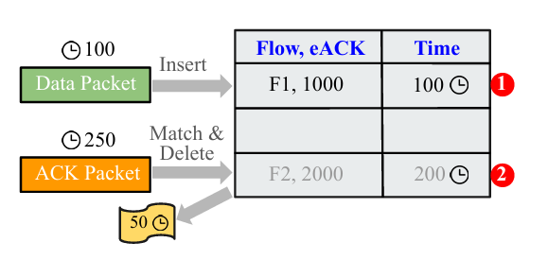
Strawman基准方案
基础设计思路：简单哈希表方案
以 {Flow ID, eACK} 为 Key，数据包时间戳为 Value 构建哈希表；SEQ 包插入条目记录发送时间，ACK 包查找匹配条目计算差值即为 RTT，逻辑直观但未考虑真实网络复杂性。
01. 真实TCP流量下的核心失效痛点
TCP重传、包乱序会导致匹配错误与数值异常；永不单独ACK会引发内存泄漏；哈希冲突会歧视长RTT数据流。
02. 工程实现中的致命缺陷
缺乏数据包生命周期管理，无法保证测量准确性与内存可控性，高并发环境下稳定性极差。
结论：Strawman方案的改进方向
其暴露的正确性、内存效率与公平性问题，是设计Dart系统的核心动因，需从数据校验、资源管理与样本聚合维度重构。
Notes:
一个直观的方案是使用简单的哈希表来存储每个数据包的信息。但这个方案在真实的TCP流量面前会完全失效。它无法处理重传和乱序，会造成内存泄漏，并且在哈希冲突时会系统性地歧视长延迟的数据包。这正是我们需要设计Dart的原因。

Slide 14
Part3
Dart系统设计
Notes:
现在，我们进入报告的核心部分：Dart系统的详细设计。我们将介绍Dart的整体架构以及三大核心模块的工作原理。

Slide 15
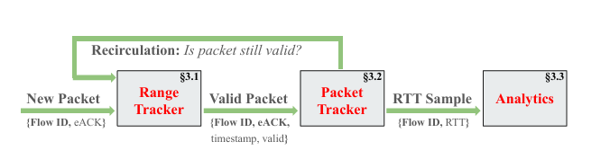
Dart整体架构
Dart内联实时RTT测量系统的架构由三大核心模块紧密协作构成，分别从流状态管理、包状态追踪、样本资源优化三个维度，保障RTT测量的正确性、效率与资源可控性。
三大核心模块的职能分工与协同机制：
01. Range Tracker (RT表) — 锚定流状态：为每个TCP流维护独立的有效序列号测量窗口，精准判断数据包追踪价值，从源头过滤无效数据，确保RTT计算基础数据准确。
02. Packet Tracker (PT表) — 管理包状态：存储SEQ包信息并等待ACK包匹配，通过惰性驱逐策略高效流转数据包状态，避免资源冗余，提升系统吞吐量。
03. Analytics模块 — 聚合样本数据：按需聚合RTT样本，智能丢弃冗余样本，压缩存储与计算开销，实现轻量级高质量测量。
Notes:
Dart的整体架构由三个协同工作的模块组成。Range Tracker，简称RT表，负责判断数据包的有效性，解决正确性问题。Packet Tracker，简称PT表，负责存储数据包信息，解决内存效率问题。Analytics模块则负责对样本进行过滤和优化，进一步降低资源消耗。

Slide 16
设计模块1 — Range Tracker (RT表)
01 核心：结构与过滤目标
02 规则：正常数据包处理
03 策略：异常包区间折叠
核心目标是精准判断每个SEQ包能否生成有效RTT样本，从数据源头过滤重传、乱序等歧义数据包，保障RTT测量的准确性与可靠性。
▌ 接收正常 SEQ 数据包
判定为有效新数据时，将区间 Right 边界扩展至当前包最高字节位，扩大可追踪窗口，持续记录发送端最新进度以计算RTT。
当检测到重传SEQ包或重复ACK包时，数据时序出现歧义，无法保证RTT计算的正确性，需立即触发区间保护策略。
▌ 接收正常 ACK 确认数据包
收到确认应答后，将 Left 边界推进至已确认的最高字节位，剔除已完成交互的历史数据，收缩有效测量区间。
执行折叠动作：强制将 Left 与 Right 边界重合，放弃对该流的当前追踪，避免因歧义数据生成错误RTT样本，待恢复正常后重新开启测量。
数据结构定义：Key为哈希压缩后的TCP四元组（4字节），Value为动态测量区间 [Left, Right]，映射唯一流的有效测量范围。
红专并进 理实交融
红专并进 理实交融
Notes:
RT表的核心设计是为每个TCP流维护一个测量范围。当新的数据包到达时，我们根据规则判断它是正常包、重传包还是乱序包。对于正常包，我们扩展测量范围并追踪它。对于可能导致歧义的重传包和乱序包，我们立即折叠测量范围，放弃追踪，确保不产生错误的RTT样本。

Slide 17
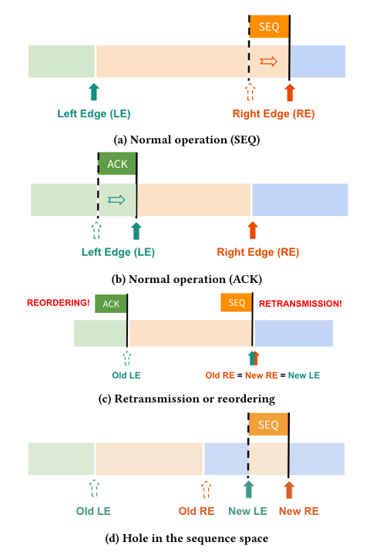
RT表操作示例解析
RT表核心逻辑：以滑动窗口机制为基础，通过动态维护测量范围的左右边界，精准追踪RTT样本，在异常场景下采取保守策略确保数据准确性。
01. 正常SEQ包处理：当期望的SEQ号到达且超出当前右边界时，系统自动扩展右边界，并持续追踪该数据包的ACK反馈，确保测量窗口覆盖有效传输区间。
02. 正常ACK包推进：若收到的ACK号成功覆盖测量窗口的左边界，将直接推进左边界至ACK对应的位置，剔除已完成确认的旧数据区间，保持窗口时效性。
03. 异常场景保守折叠：检测到重传、乱序等歧义情况时，立即执行窗口折叠（Left=Right），放弃当前窗口内所有待定追踪，避免错误样本干扰计算。
04. 极简空洞处理策略：仅维护最高连续字节区间，采用O(1)空间复杂度设计，不维护多窗口或零散空洞，保证系统轻量高效运行。
红专并进 理实交融
Notes:
这里是RT表操作的具体示例。正常的数据包会扩展或推进测量范围。一旦检测到重传或乱序等异常，RT表会立即将测量范围折叠成一个点，暂时停止追踪。这种“宁可错杀，不可放过”的保守策略，确保了我们收集到的每一个RTT样本都是准确可靠的。

Slide 18
DartPT表与Lazy Eviction机制
核心痛点聚焦：PT表负责存储数据包信息以等待ACK确认，当哈希表发生冲突时，新、旧条目该如何取舍？传统策略存在歧视长RTT流、浪费内存或实现成本高的致命缺陷，亟需创新机制突破。
01. 传统驱逐策略的三大不可行性分析
超时驱逐会歧视大RTT流（小超时误杀、大超时费内存）；直接覆盖旧条目是系统性偏见，彻底抛弃长时延流数据；主动扫描GC在高速数据平面实现成本极高，严重影响转发性能。
02. Lazy Eviction（惰性驱逐）的设计初心
秉持“不驱逐就无偏见”的原则，拒绝无差别清理。仅在哈希冲突不得不驱逐时才介入处理，从根源上避免对长RTT流的不公平对待，保障测量样本的完整性。
核心机制：给旧条目“第二次机会”的再验证流程
冲突发生时不直接丢弃旧条目，而是将其送回流水线入口，重新通过RT表验证有效性。若旧条目仍处于有效序列号窗口内则保留，否则才清理，既保证内存效率又兼顾数据公平性。
红专并进 理实交融
红专并进 理实交融
Notes:
接下来是PT表，它负责存储数据包信息以等待ACK。当哈希冲突发生时，传统的方法要么歧视长延迟数据包，要么浪费内存。我们设计了创新的Lazy Eviction机制，它的核心思想是：只在必须驱逐时才处理，并且给被驱逐的旧条目一次“第二次机会”，让它重新验证自己是否还有效。

Slide 19
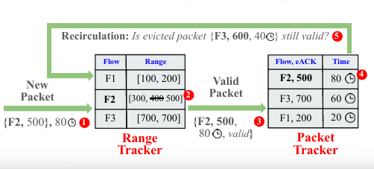
模块2 — Lazy Eviction 流程详解（下）
Lazy Eviction 核心逻辑：当新数据包到达PT表发生哈希冲突时，优先让新条目占位，旧条目进入“再循环”流水线验证有效性，而非直接丢弃，以此消除长延迟包的系统性偏见。
01. 冲突处理与再循环流程的关键步骤
步骤1-3：新包到达PT表触发哈希冲突后，新条目直接存入PT表占据位置；旧条目被标记为“再循环”状态，重新送回流水线的入口节点等待二次处理。
步骤4-5：旧条目需再次经过RT表校验有效性：若所属流仍活跃则作为新包重新参与PT表竞争；若流已终止或数据过时，则直接执行丢弃操作。
02. 核心保障：防无限循环机制设计
机制一：插入前置校验，若判定为同一数据包则直接跳过循环；机制二：循环次数限流，设置最大再循环次数上限，达到阈值则强制丢弃，杜绝死循环。
红专并进 理实交融
Notes:
Lazy Eviction的具体流程是这样的：当冲突发生时，新条目先占位置，旧条目被重新送入流水线进行验证。如果旧条目所属的流仍然活跃，它就有机会重新进入PT表；如果流已经结束或发生过异常，它就会被自然丢弃。这种机制确保了长延迟的数据包不会被轻易淘汰，从而消除了系统性偏见。

Slide 20
Lazy Eviction机制运行示例
核心场景引入：当哈希表发生冲突时，Dart系统通过“Lazy Eviction（延迟驱逐）”策略，让旧条目获得重新验证的机会，而非直接丢弃，以此解决传统机制中大RTT流被短RTT流永久挤出的问题。
01. 冲突发生与初步处理：新旧条目动态博弈
假设PT表存在旧条目 {Flow=F3, eACK=600, 40ms}，新包 {Flow=F2, eACK=500, 80ms} 到达触发哈希冲突。系统将新条目存入PT表，旧条目不直接销毁，而是被标记进入“再循环队列”等待验证。
02. 旧条目回流RT表：有效性二次核验
旧条目F3被送回RT表校验：若其序列号范围已折叠，判定为过时条目直接丢弃；若范围仍覆盖eACK=600，判定为有效条目，重新作为“新包”参与PT表的存储竞争。
机制价值：根除大RTT流的不公平淘汰困境
大RTT流的数据包因等待ACK时间长，易被频繁到来的短RTT流挤出。Lazy Eviction为活跃流的旧条目提供持续的“复活”机会，确保长RTT流不会因哈希冲突永久丢失，保障了测量的全面性与公平性。
红专并进 理实交融
红专并进 理实交融
Notes:
我们来看一个具体的例子。当一个新包与一个旧条目冲突时，旧条目会被送去重新验证。如果它所属的流依然活跃，它就可以重新参与竞争。这个过程确保了那些需要较长时间等待ACK的大RTT数据包，不会因为频繁的哈希冲突而被永久地从系统中淘汰。

Slide 21
设计模块3 — Analytics模块与预判过滤
01. 核心设计目标
02. Min-Filtering 核心策略
03. 预判丢弃执行机制
紧扣上层应用的实际分析需求，建立主动的样本筛选机制，仅追踪对网络质量评估真正有价值的RTT数据。从源头剔除无效、冗余的数据包样本，避免系统为无意义数据付出存储、计算与传输的资源成本，实现测量系统的轻量化高效运行。
核心逻辑：系统仅聚焦时间窗口内的最小RTT值。当数据包的存活时长超过当前已记录的最小RTT时，可直接判定其无法产生更优的测量样本，无需再进入后续复杂的处理流程，直接执行丢弃操作，极大简化了数据处理链路。
执行流程：在PT表驱逐旧条目时触发预判：若“当前时间-条目时间戳”大于当前窗口最小RTT，直接丢弃以节省循环开销；若未超过，则执行再循环验证。该机制精准规避了无效数据的重复处理，提升系统吞吐量。
核心价值：Analytics模块通过“预判丢弃”机制重构了RTT数据的处理逻辑，将数据筛选前置，实现从“全量记录分析”到“按需精准追踪”的根本性转变，是降低系统资源占用、提升内联测量实时性的关键技术突破。
红专并进 理实交融
Notes:
Dart的第三个创新是Analytics模块。它可以根据我们的分析目标，对RTT样本进行预判过滤。例如，如果我们只关心路径的最小延迟，那么任何存活时间已经超过当前最小值的数据包，都可以被直接丢弃，无需再进行昂贵的再循环验证。这大大降低了资源消耗。

Slide 22
安全防护——Dart应对攻击与拥塞的策略
01. 抗SYN泛洪攻击：零内存占用的防御策略
Dart采取完全忽略SYN和SYN-ACK包的核心策略，仅在TCP三次握手完成后才为流创建RT条目。由于系统不记录任何握手阶段的数据包，海量的攻击流量无法占用数据平面的任何内存资源，从根源上免疫了SYN泛洪带来的内存耗尽风险。
核心价值：安全性与鲁棒性的双重保障
Dart在设计之初就将安全性置于核心位置，针对SYN泛洪攻击采用“无视握手包”的极简策略，彻底切断了攻击流量对系统内存的消耗路径，实现了零成本的攻击防御。
面对网络拥塞这一常态挑战，Dart通过RT表的动态折叠机制实现了内存的自我稳定，既避免了表项膨胀导致的性能下降，又挖掘了折叠频率的监控价值。这种设计让Dart系统能够在复杂、恶劣的网络环境中保持高效、稳定的运行状态。
02. 抗网络拥塞：动态折叠与内存自稳机制
网络拥塞引发的重传与乱序会触发RT表测量范围更频繁地折叠，折叠后的RT条目可被安全回收，确保PT表不会异常膨胀。同时，RT范围的折叠频率还能作为网络拥塞程度的间接指标进行上报，为拥塞控制提供数据支撑。
红专并进 理实交融
红专并进 理实交融
Notes:
Dart在设计时也充分考虑了安全性。对于SYN泛洪攻击，Dart采取完全忽略握手包的策略，使得攻击流量无法占用任何内存。对于网络拥塞，Dart的RT表会通过更频繁地折叠范围来应对，这不仅防止了内存膨胀，其折叠频率本身还可以作为一个拥塞指标。

Slide 23
Dart硬件实现与挑战
硬件平台与资源效能核心：基于Intel Tofino可编程交换机与P4语言构建内联RTT测量系统，硬件资源占用极致精简，SRAM仅占1.4%、TCAM占2.9%、Hash Units占35.8%，可无缝与其他网络功能共存，保障设备运行高效稳定。
核心挑战01：硬件内存与计算约束的突破方案
针对顺序内存不可回读问题，将RT与PT表拆分3个子表跨3级流水线并行处理；面对流签名12字节与寄存器4字节不匹配，采用CRC哈希压缩为4字节签名适配硬件；计算TCP载荷长度需多级算术的问题，预计算常见值存入查找表，规避实时复杂运算开销。
核心挑战02：网络特性与硬件适配的关键策略
应对32位序列号回绕溢出，在回绕触发时重置Left值为0维持窗口有效性；针对再循环分组乱序到达的问题，在入向端口直接检查并更新最新流记录，确保每流状态始终与实际网络传输一致，保障测量精准度。
系统价值：低资源高兼容的工业级落地能力
通过上述针对性的硬件适配方案，Dart系统在满足线速处理需求的同时，实现了资源占用的最小化，不仅解决了可编程交换机上实现RTT测量的诸多技术壁垒，更具备了与现有网络服务融合部署的极强可行性。
红专并进 理实交融
红专并进 理实交融
Notes:
我们基于Intel Tofino交换机和P4语言实现了Dart。整个系统的资源占用非常低，可以与其他网络功能共存。在实现过程中，我们解决了诸如内存不可回读、数据宽度不匹配、序列号回绕等多个硬件特有的挑战。

Slide 24
Dart与相关RTT测量工作的对比分析
01. 实时性与线速处理能力对比
02. 逐包测量与歧义消解能力对比
现状差异：tcptrace仅支持离线分析，无法应对实时网络需求；Dapper、Chen et al. 及RouteScout虽支持实时，但在高速链路下存在性能损耗。
Dart优势：完美支持实时处理，且依托数据平面硬件加速实现了线速运行，填补了高精度实时RTT测量的空白，适应现代高速网络环境。
现有短板：Dapper、Chen et al. 无法处理重传与乱序带来的歧义，也不支持逐包连续RTT计算；RouteScout仅关注握手阶段，无连续测量能力。
Dart突破：具备与tcptrace同级的逐包连续RTT测量能力，且能精准消解重传、乱序歧义，确保测量结果的真实性与连续性。
03. 测量公正性与资源开销对比
04. Dart的核心创新与行业价值
公正性与空间：多数系统存在大RTT偏见，且tcptrace每流空间开销大，RouteScout虽空间小但信息缺失。
Dart表现：实现无大RTT偏见的精准测量，同时将每流空间复杂度优化至O(1)，极大降低了硬件资源占用，适配大规模网络部署。
技术里程碑：首次将软件级精度（tcptrace级别）搬到数据平面以线速运行。
应用意义：解决了传统方案“准确但不实时、实时但不准确”的两难困境，为网络拥塞控制、路径优化、故障诊断提供了高精度、低延迟的实时数据支撑。
红专并进 理实交融
红专并进 理实交融
Notes:
与现有的相关工作相比，Dart具有显著的优势。它是唯一一个能够同时实现实时处理、逐包连续测量、正确处理重传和乱序、并且无大RTT偏见的系统。可以说，Dart首次将软件级别的测量精度，带到了数据平面，并实现了线速运行。

Slide 25
Part4
仿真与实验
红专并进 理实交融
Notes:
理论设计完成后，我们进行了一系列仿真与实验来验证Dart的性能。接下来，我将向大家展示我们的实验设置和关键结果。

Slide 26
Dart系统的多维度实验验证与性能评估
01. 硬件交换机真实流量重放验证
02. 无限内存仿真的理论精度对标
03. 有限内存配置下的精度影响分析
基于Tofino1硬件交换机搭建真实实验环境，全量重放校园网采集的实际网络流量。重点验证Dart系统在真实硬件部署场景下的运行稳定性、攻击检测能力及流量处理的实时性，确保算法从理论到工程落地的可行性。
构建Python无限内存仿真环境，选取业界公认的tcptrace作为离线基准工具进行对比测试。在排除硬件资源限制的理想条件下，量化分析Dart算法的测量误差，精准验证其理论精度上限，确立算法的技术先进性。
通过Python仿真实验调整内存分配参数，系统测试不同内存限额对Dart测量精度的影响趋势。深入探究资源受限场景下的性能瓶颈，寻找兼顾检测精度与系统资源消耗的最优参数配置，为实际工程部署提供科学依据。
138万+
实验覆盖TCP连接总量，支撑大规模复杂场景验证
1.3578亿+
处理TCP数据包规模，还原真实网络的高密度流量特征
24万 pps
网络流量平均处理速率，满足高速骨干链路的实时需求
红专并进 理实交融
Notes:
我们的实验分为三个部分。首先，我们在真实的硬件交换机上部署了Dart，回放了真实的校园网流量。其次，我们将Dart与公认的软件基准tcptrace进行离线对比，以评估其理论精度。最后，我们通过调整内存参数，研究了Dart在资源受限情况下的性能表现。实验数据规模巨大，足以验证Dart在真实环境下的表现。

Slide 27
实验1a —— 校园网有线 vs 无线子网RTT对比
有线子网：
收集166万RTT样本
超过80%的内部RTT小于1ms
端到端90th百分位为9ms，其中校园内部延迟仅占2ms
无线子网：
收集1112万RTT样本
不足40%的内部RTT小于1ms，超过20%的内部RTT大于20ms
端到端90th百分位为14ms，其中校园内部延迟高达8ms
关键发现：无线终端的校园内部延迟（8ms）已接近广域网延迟水平，Dart能精确量化不同接入方式的延迟差异，为网络运维提供数据支撑。
Notes:
在校园网部署实验中，Dart清晰地揭示了有线和无线接入方式在延迟上的巨大差异。无线终端的内部延迟甚至高达8毫秒，这对于网络优化和运维来说是非常有价值的洞察。

Slide 28
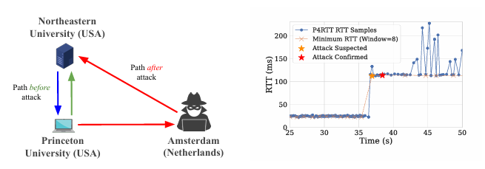
实验1b —BGP流量拦截攻击检测
模拟BGP劫持攻击场景：正常路径RTT约25ms，攻击者恶意将流量重定向经荷兰阿姆斯特丹节点，使数据往返路径大幅拉长，RTT异常飙升至约120ms。
01. 核心检测逻辑：采用滑动窗口机制持续计算链路最小RTT，通过监控相邻窗口最小值的突变特征（如数值激增），精准识别异常的路由篡改行为，实现攻击的快速判定。
02. 实时响应成效：攻击在t=36秒生效后，RTT从25ms跃升至120ms，Dart系统仅捕获63个数据包（耗时2.58秒）即完成异常确认，验证了系统在复杂网络攻击下的毫秒级感知与快速溯源能力。
红专并进 理实交融
Notes:
在模拟BGP劫持攻击的实验中，Dart展现了其强大的实时安全监测能力。当流量被恶意重定向，RTT从25毫秒突增至120毫秒时，Dart能够在短短2.58秒内就检测到这一异常并确认攻击，为网络安全防护提供了关键的实时数据。

Slide 29
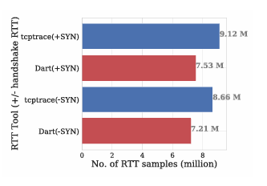
实验2a —与tcptrace基准对比（样本数量）
01. RTT样本捕获率实测对比
实测显示，含握手场景下Dart捕获753万样本，占tcptrace的82.6%；不含握手场景下捕获721万样本，占比提升至83.3%。数据表明Dart在不同连接状态下均保持了极高的样本覆盖能力。
02. 样本差异的非随机归因分析
差异并非随机丢失：Dart在序列空洞时仅跟踪最高连续区间，且回绕时保守放弃少量样本；而tcptrace存在设计缺陷，偶将1个RTT错误拆分为2个，此取舍保证了Dart测量的逻辑严谨性与结果可信度。
红专并进 理实交融
红专并进 理实交融
Notes:
与软件基准tcptrace的对比结果显示，在理论上，Dart能够捕获超过83%的RTT样本。两者之间的差异并非随机丢失，而是源于Dart为保证正确性而做出的有意取舍，例如在序列空洞时只跟踪最高区间，同时规避了tcptrace将单个RTT错误拆分的设计缺陷，从而确保了测量结果的逻辑严谨性和可信度。

Slide 30
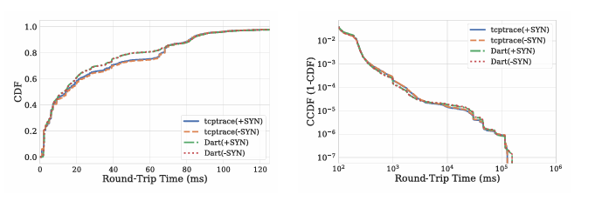
实验2b —RTT分布对比
本实验选取包含SYN包的网络流量样本，对比经典分析工具 tcptrace 与 Dart 系统的 RTT 分位数分布特征，核心验证 Lazy Eviction 机制对大 RTT 极端样本的统计偏误消除效果。
01. 核心分位数数据对标：中位数层面，tcptrace 测得 14ms，Dart 测得 13ms，结果几乎完全一致；95th 百分位上，；而在关键的 99th 极端百分位上，两者数值均为 215ms，实现完美重合。
02. 统计特征一致性分析：从常规样本到长尾极端样本，两套系统的统计结果高度收敛，未出现系统性的偏移或失真，证明 Dart 对 RTT 样本的捕捉具有极高的还原度。
关键结论：95th百分位上Dart为39ms、tcptrace为57ms，该差异源于Dart在序列空洞时保守折叠范围、主动放弃歧义区间样本的设计取舍。而在关键的长尾指标上——99th百分位两者均为215ms，完美重合，证明Dart无大RTT系统性偏差。
Notes:
在RTT分布上，Dart与tcptrace高度吻合。特别是在99th百分位，两者完全一致，这有力地证明了我们的Lazy Eviction机制成功地消除了对大RTT样本的系统性偏见。

Slide 31
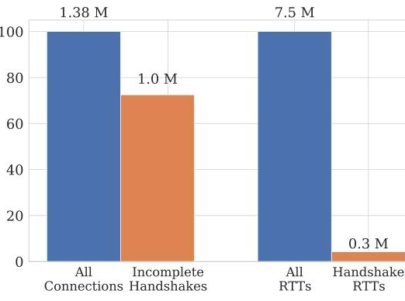
实验2c —— 跳过握手RTT的收益分析
01. 校园网实测：无效连接占比惊人
基于校园网15分钟流量统计显示，总TCP连接数达到138万条，其中握手未完成就中断的无效连接高达100万条，占比达到72.5%。这意味着绝大部分连接无需建立完整状态，为跳过握手阶段的优化提供了现实依据。
02. 收益量化：内存释放与精度损耗的博弈
跳过握手策略可避免为72.5%的无效连接创建内核状态，极大节省内存资源；而在RTT测量精度上，仅损失4.2%的有效样本，精度影响微乎其微，实现了资源与精度的最优解。
红专并进 理实交融
红专并进 理实交融
Notes:
我们还分析了跳过TCP握手阶段测量的收益。实验发现，校园网中高达72.5%的连接并未完成握手。通过忽略这些连接，我们可以节省大量内存，而付出的精度代价仅为4.2%。这是一个非常划算的优化。

Slide 32
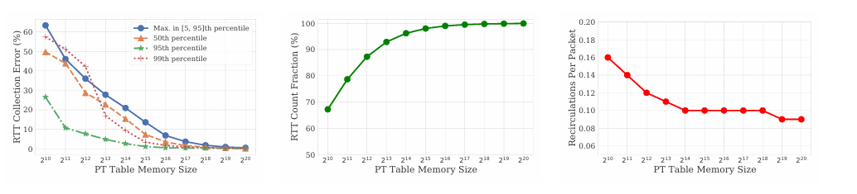
实验3 — 有限内存配置对性能的影响
01. PT表大小的最优拐点：131K的临界阈值效应
实验A数据证实，PT表配置为131K（2的17次方）是兼顾内存与效率的最优拐点。此配置下系统可收集超过99%的有效样本数据，同时整体误差被严格控制在5%以内，实现了内存占用与数据完整性的完美平衡。
02. 哈希表拆分与再循环策略的性能博弈机制
实验B表明仅拆分PT表级数而不增加总内存会导致中位数误差恶化，反而损害性能；但实验C验证了拆分配合再循环的逆转效果，采用8级PT表并允许4次再循环操作，可使系统测量误差几乎归零，且未引入额外的工程性能瓶颈。
工程落地的核心推荐配置：建议跳过SYN包以减少无效计算，将PT表大小设置为不小于131K的规模，并将最大再循环次数设定为4次。该组合配置能在有限内存资源约束下，最大化RTT测量的准确性与系统运行效率。
Notes:
在有限内存实验中，我们找到了Dart的最佳配置。我们发现，当PT表大小设置为131K条时性价比最高。同时，我们发现单纯拆分哈希表会降低性能，但配合增加再循环次数可以完全弥补。最终，我们推荐的配置是：PT表不小于131K，并允许4次再循环。

Slide 33
04最终性能 ——Dart系统的极致表现
数据精准
实现了超过99%的RTT样本收集率，数据分布误差接近0%，且不存在对大RTT样本的系统性偏差，确保了网络状态测量的真实性与完整性，为上层决策提供了可靠的数据支撑。
性能汇总
极速高效
BGP攻击检测延迟仅需63个数据包（约2.58秒），每流空间复杂度为O(1)常量级，且处理速率完全满足Tofino芯片的线速要求，实现了实时高效的网络异常响应。
资源极省
系统运行时的硬件SRAM占用仅为1.4%，在提供高性能RTT测量与安全检测能力的同时，几乎不消耗额外的硬件资源，具备极强的部署轻量化优势与成本效益。
红专并进 理实交融
红专并进 理实交融
Notes:
总结一下我们的最终性能。Dart在推荐配置下，可以达到超过99%的样本收集率，误差接近零，并且没有任何系统性偏差。它的攻击检测速度极快，空间复杂度为常量，处理速率满足线速，而硬件开销极低。

Slide 34
Part5
总结与展望
红专并进 理实交融
Notes:
最后，我们对整个项目进行总结，并对未来的工作进行展望。

Slide 35
5.2Dart核心贡献回顾
贡献一：Range Tracker
Range Tracker（RT表）机制首次在数据平面引入每流序列号测量范围管控，精准界定有效测量区间，从源头规避了因包乱序、重传导致的测量错误，彻底保证RTT测量结果的准确性。
Lazy Eviction + Second Chance：创新设计内存管理策略，通过“惰性驱逐”结合“第二次机会”机制，避免大RTT样本被过早淘汰，从根本上消除了测量的系统性偏差，同时最大化利用有限的内存资源，兼顾效率与公平。
Analytics-aware 按需过滤：摒弃传统“全量记录”模式，转向基于分析需求的“按需筛选”机制，仅保留高价值测量数据，大幅降低存储与计算资源消耗，让系统适配高性能网络的轻量运行需求。
内联实时RTT测量：Dart
贡献二与三：优化与筛选
贡献四：硬件与验证
基于P4语言在Intel Tofino可编程交换机上完成了Dart的完整硬件实现并开源代码，在真实网络场景中完成端到端部署验证，证明了系统在实际生产环境中的可行性与高性能表现。
红专并进 理实交融
红专并进 理实交融
Notes:
Dart的核心贡献主要有四点。首先，Range Tracker机制保证了测量的正确性。其次，Lazy Eviction机制保证了内存效率和无偏见。第三，Analytics-aware过滤机制进一步优化了资源消耗。最后，我们提供了完整的硬件实现和真实部署验证，并将代码开源。

Slide 36
04局限性与讨论：Dart系统的挑战与应对
01. 冷启动上下文缺失
当对已处于传输过程中的网络流开始追踪时，系统缺少该流前期的关键交互上下文，可能导致初期RTT测量出现偏差，无法完整还原流的初始传输特征，是被动监测模式下常见的启动阶段问题。
02. 保守的范围折叠策略
在处理RTT采样范围的折叠逻辑时，为避免引入无效或错误的测量数据，系统采用了较为保守的判定机制。这一策略虽提升了数据有效性，但可能会过于严苛地放弃少量处于边界状态的有效样本，造成微量的测量样本损耗。
1
2
03. 序列号回绕的样本损耗
TCP序列号存在回绕机制，系统在检测到序列号回绕的临界区间时，为保证测量准确性，会主动放弃该区间附近的极少量样本。这种损耗属于可控范围，且在实际长连接传输中发生频率较低，对整体测量影响有限。
04. 下游乱序的感知盲区
作为被动监测方案，Dart仅能捕获监测点可见的网络流量数据，无法感知监测点下游链路中出现的数据包乱序情况。这一局限性是被动监测架构的共性问题，可通过结合端侧反馈或多监测点联动的方式进行一定程度的弥补。
3
4
红专并进 理实交融
红专并进 理实交融
Notes:
当然，Dart也存在一些局限性。例如，在冷启动时可能存在误判，对范围折叠的处理较为保守，并且无法感知监控点下游的乱序。但这些局限性都有相应的缓解措施，或在实际应用中影响很小。

Slide 37
04未来工作方向：Dart系统的深化与扩展
01. 协议扩展适配
重点扩展对QUIC、IPv6等新兴网络协议的支持，突破传统TCP协议的测量局限。针对QUIC的无连接特性与IPv6的地址扩展能力，优化RTT的采样与计算逻辑，实现对下一代互联网传输协议的全面兼容与精准测量。
02. 多节点部署扩展
在网络路径上部署多个Vantage Point监测节点，有效分离端主机自身延迟与网络传输延迟的影响，提升测量精度。同时依托多节点数据联动，构建端到端的全路径网络视图，为复杂网络环境下的延迟溯源提供支撑。
1
2
03. 主动安全检测增强
扩展Dart系统的主动分析能力，针对乐观ACK欺骗、延迟注入等异常网络行为建立特征识别模型。通过实时解析RTT序列的异常波动规律，实现对恶意攻击行为的快速检测与告警，强化测量系统的安全防御能力。
04. 资源与性能优化
研究并应用近似RT缓存（Approximate RT Cache）技术方案，以少量内存资源的开销，换取测量数据再循环的带宽利用率提升。同时优化内核态与用户态的数据交互流程，降低系统整体资源占用，适配轻量级边缘节点的部署需求。
3
4
红专并进 理实交融
红专并进 理实交融
Notes:
展望未来，我们计划在四个方向上继续深化Dart。包括扩展对QUIC和IPv6等新协议的支持，探索多监测点部署以分离端主机延迟，增强主动安全检测能力，以及进一步优化性能。

Slide 38
Dart系统核心成果总结
Dart系统核心突破：首个在数据平面实现逐包连续、正确、实时RTT测量的系统。在严格硬件约束下，达到与离线软件基准tcptrace超过99%相当的精度，且对大RTT样本无任何系统性偏差，重新定义了网络时延测量的标准。
01. 极致精度与高效检测 —— 实测性能核心数据
RTT样本收集率突破99%，攻击检测速度仅需2.58秒即可覆盖63个数据包，实现毫秒级异常感知。系统采用O(1)常量空间设计，每流资源占用恒定，彻底摆脱了传统方案的资源瓶颈，同时SRAM硬件开销仅占1.4%，适配严苛的硬件部署环境。
02. 内存效率的颠覆性优化 —— 以极小代价换极致收益
通过创新的动态驱逐与内存复用策略，仅以4.2%的样本损失率，换取了72.5%的内存资源节省，在海量连接场景下依然保持系统的轻量化运行，完美平衡了测量完整性与系统资源消耗。
03. 学术认可与开源生态 —— 成果落地与共享
该成果已发表于网络领域顶会ACM SIGCOMM 2022，相关核心代码已完全开源至GitHub（github.com/Princeton-Cabernet/dart），为网络测量技术的研究与工业落地提供了可复现、可扩展的基础框架，推动行业技术进步。
红专并进 理实交融
Notes:
最后总结一下，Dart是首个在数据平面实现了逐包连续、正确、实时RTT测量的系统。它在严格的硬件约束下，达到了与离线软件相当的精度。我们的核心数据再次证明了Dart的高性能和高效率：样本收集率超99%，攻击检测速度极快，且以极小的样本损失换取了大幅内存节省。同时，系统的每流空间复杂度为O(1)，硬件开销极低。相关论文已发表于SIGCOMM 2022，代码也已开源，欢迎大家关注和使用。

Slide 39
中国科学技术大学2025级软件学院
演示完毕 感谢聆听！
答辩人：何志远，连晓达，韩兆鑫
导师：赵振刚
Notes:
我的汇报到此结束。再次感谢各位老师和同学的聆听，欢迎提问。

